Slide 1
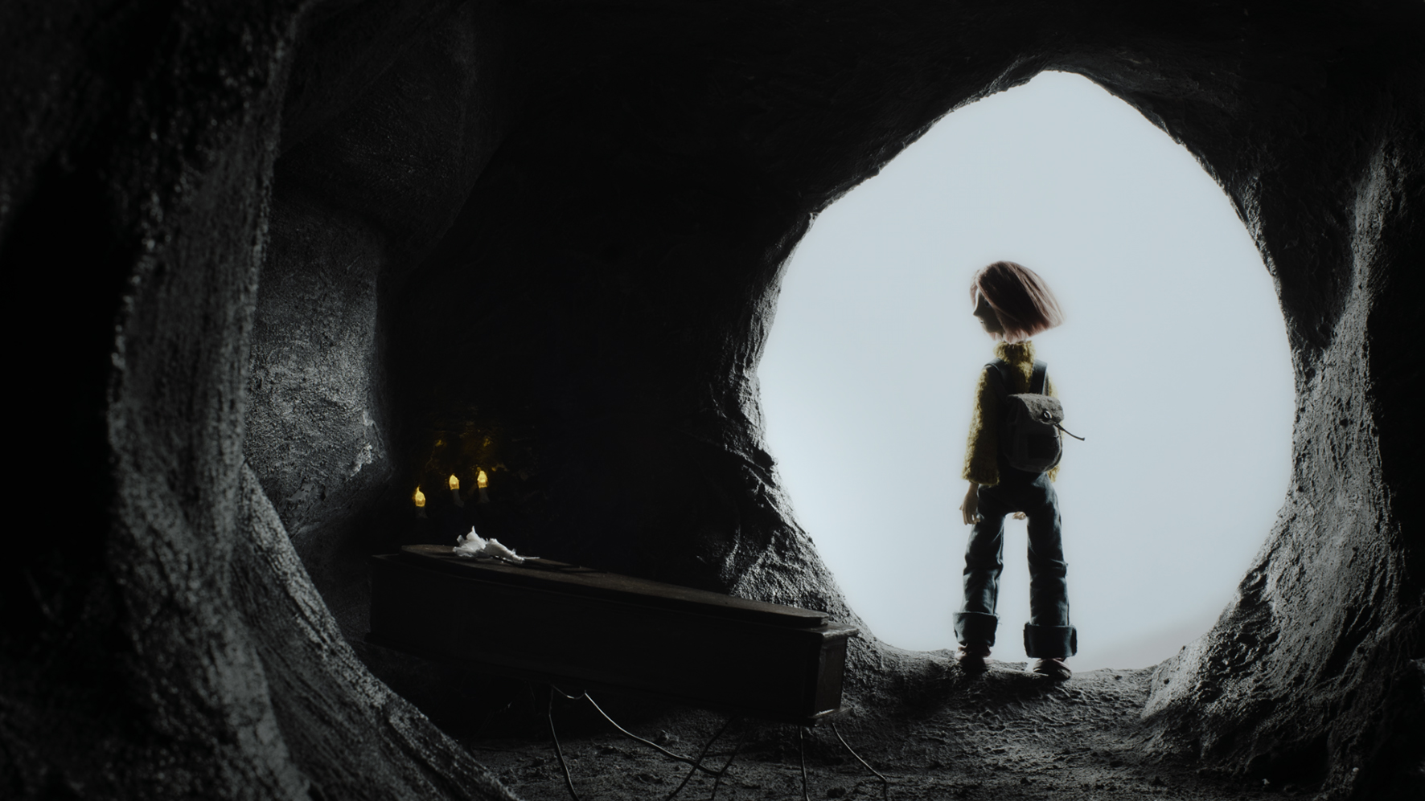
Waarom bleef je niet voor mij?

Slide 2
Waarom bleef je niet voor mij? Fragment 1
https://schooltv.nl/video/waarom-bleef-je-niet-voor-mij-woede-om-het-verlies-van-een-ouder/

Slide 3
Bespreek klassikaal
Wie heeft er iemand verloren? (bijv. familielid, maar kan ook een huisdier zijn)
Wat voelde of dacht je toen je het hoorde?
Wat deed je met die gedachten of gevoelens?

Slide 4
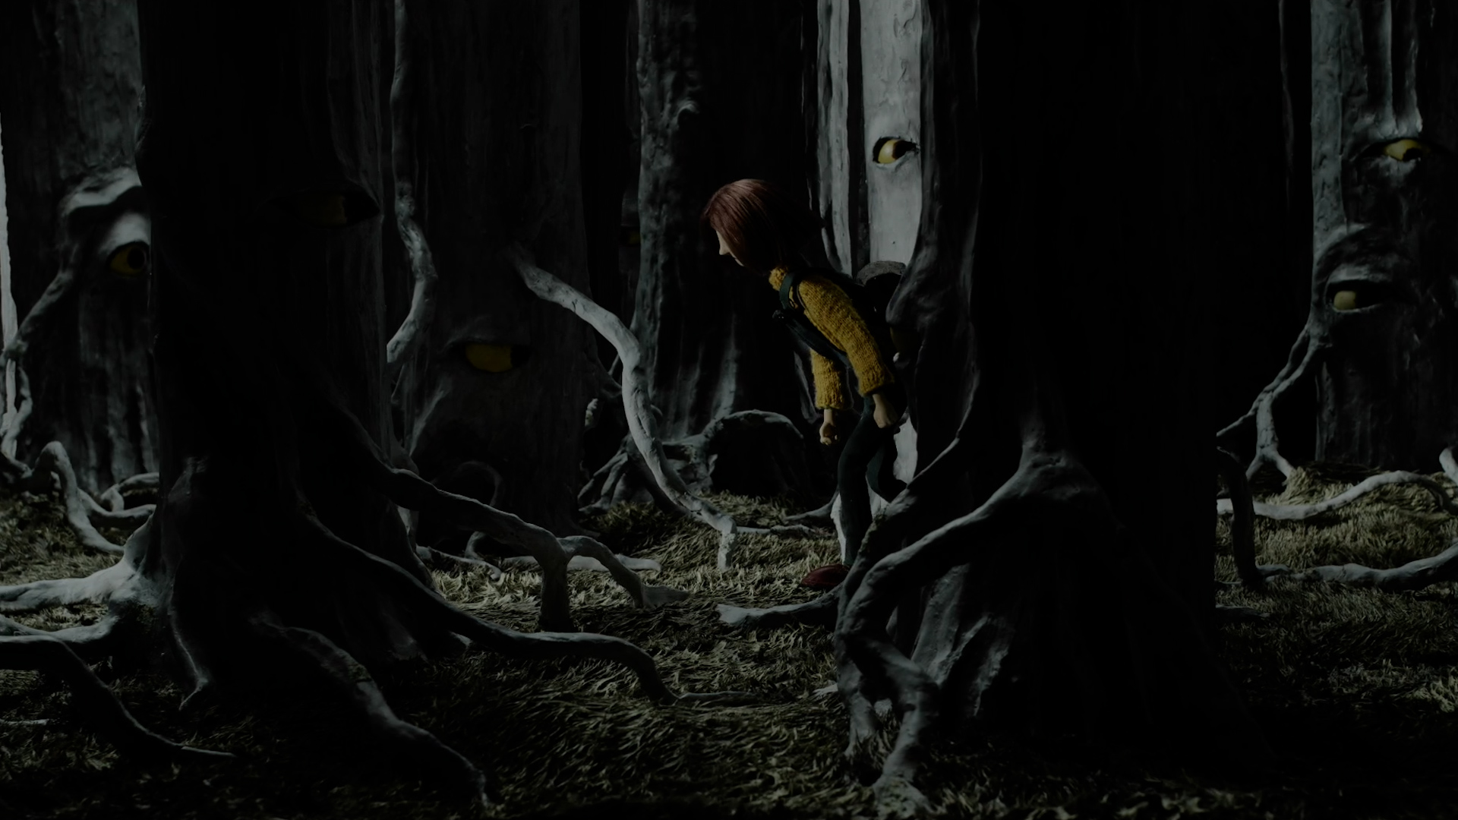
In de documentaire zie je “Het Boze Bos”. Wat is de rol van dit bos in de documentaire?

Slide 5
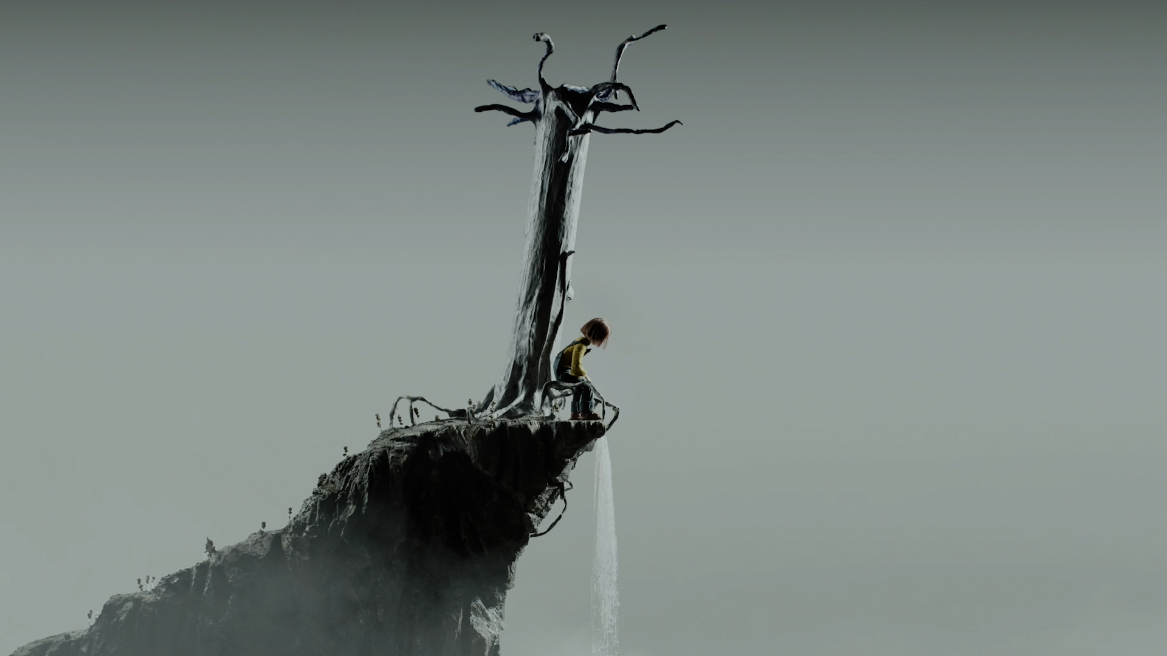
Waarom bleef je niet voor mij? Fragment 2
https://schooltv.nl/video/waarom-bleef-je-niet-voor-mij-verdriet-om-het-verlies-van-een-ouder-en-de-angst-om-een-ouder-te-v/

Slide 6
Bespreek klassikaal
De kinderen maken allemaal fasen van rouwen door. Wat betekent rouwen?
Zit er een verschil denk je in rouwen, nadat iemand zelfdoding heeft gepleegd en rouwen nadat iemand overlijdt door ouderdom? Leg uit waarom.
Wat is verdriet?
Op welke momenten ben jij verdrietig? Wat voel je dan?
Rebekka probeert zo min mogelijk te huilen voor haar moeder. Waarom denk je dat ze dat doet? Wat zou je tegen haar willen zeggen?
De kinderen maken zich veel zorgen om bijvoorbeeld het verliezen van hun overgebleven ouder. Waarom denk je dat ze zich daar zorgen om maken?
Maak je je ook weleens zorgen over je ouders? Leg uit waarover en waarom.

Slide 7
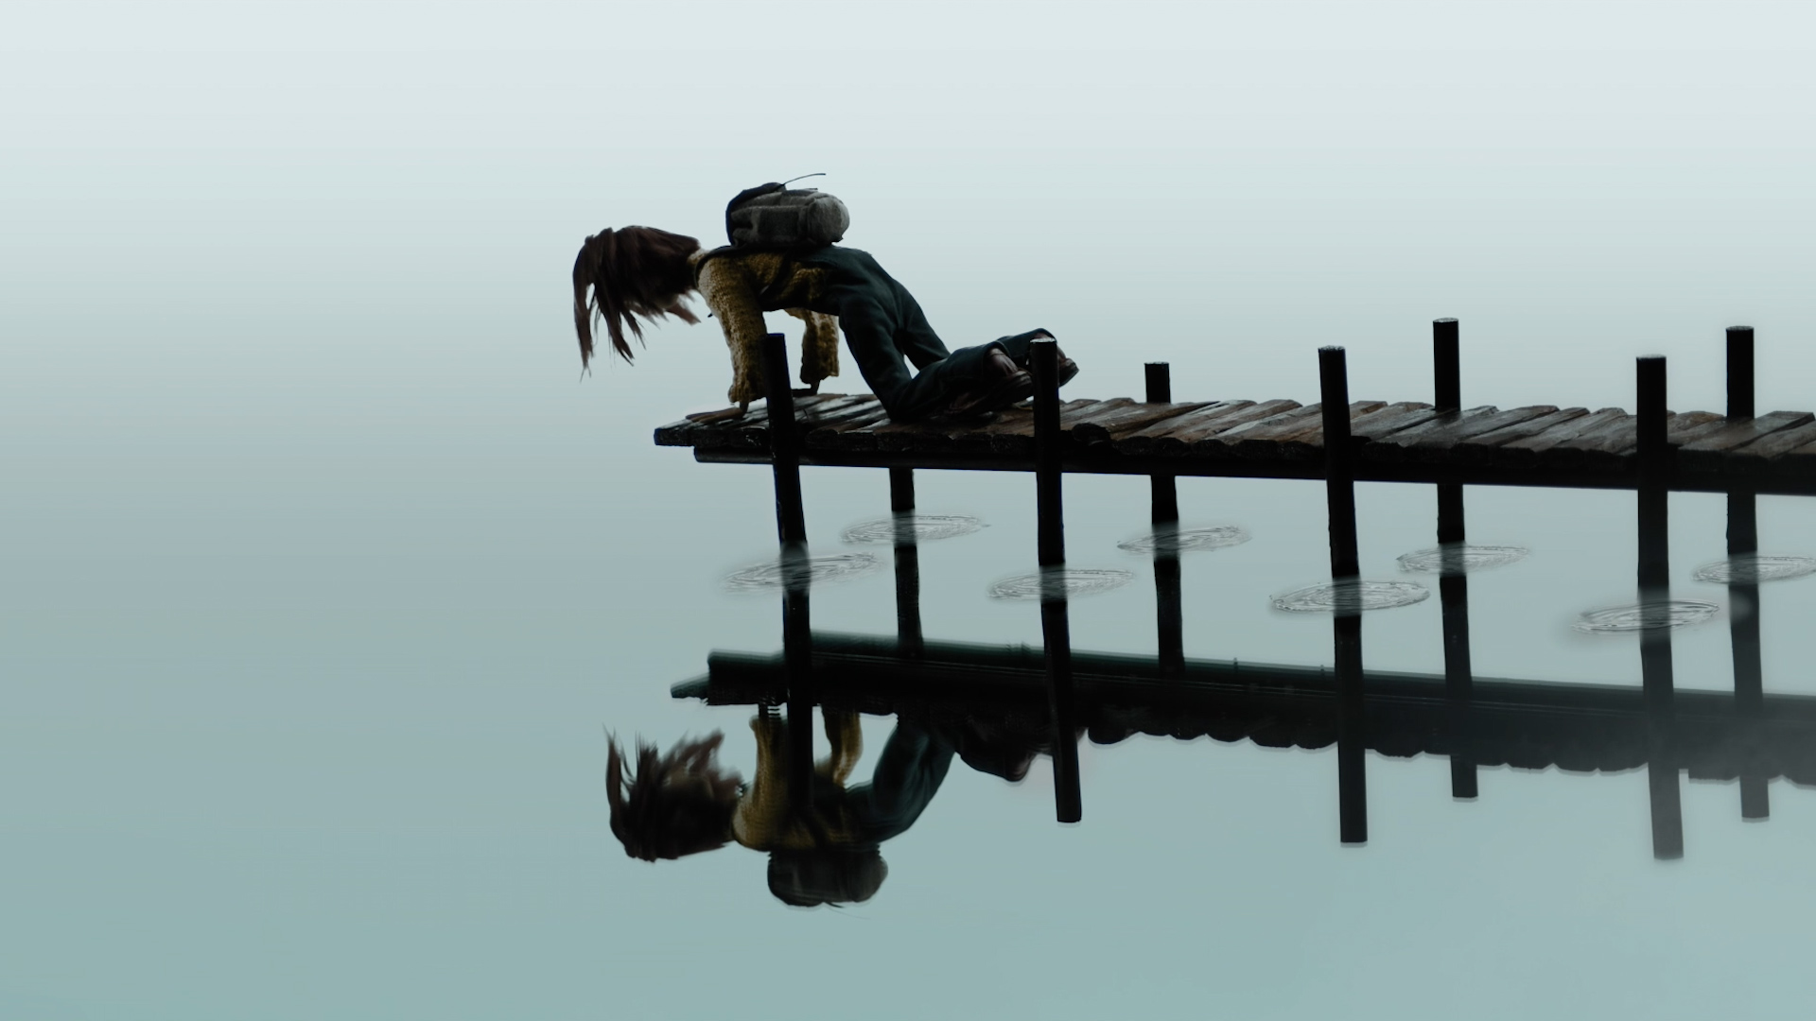
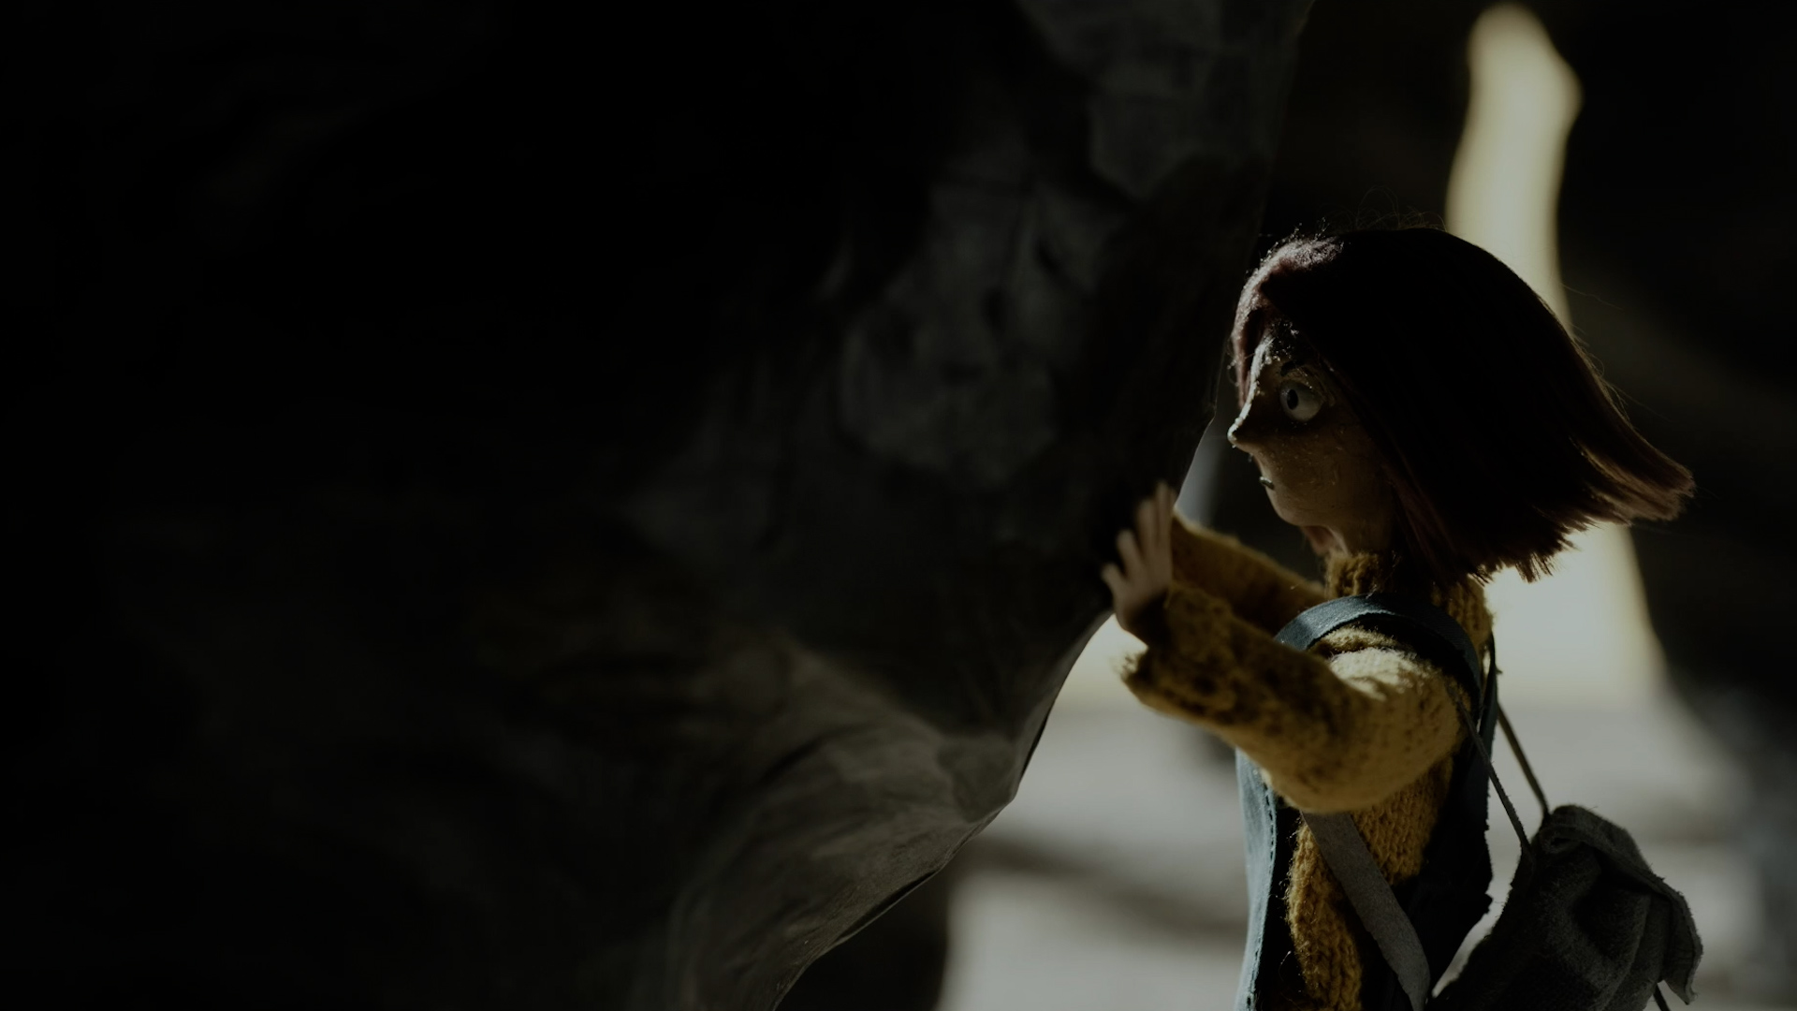
In de documentaire zie je “De Waterval van Tranen”, “Grote Zorgen Bergen” en “Het Spiegelmeer”. Leg uit wat deze landschappen betekenen.

Slide 8
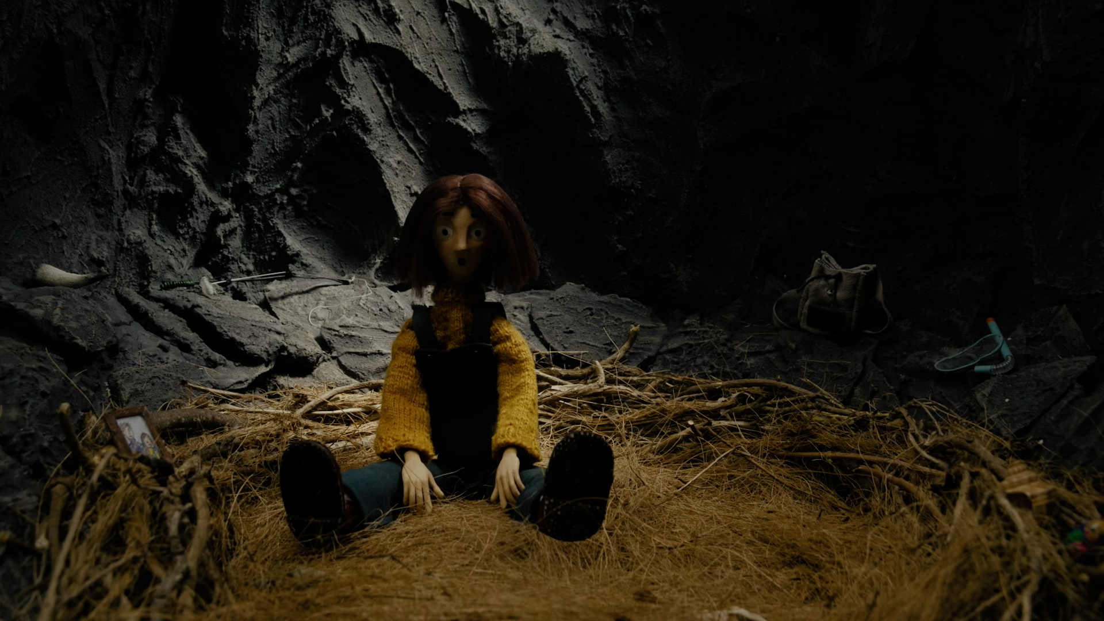
Waarom bleef je niet voor mij? Fragment 3
https://schooltv.nl/video/waarom-bleef-je-niet-voor-mij-herinneringen-aan-een-overleden-ouder/

Slide 9
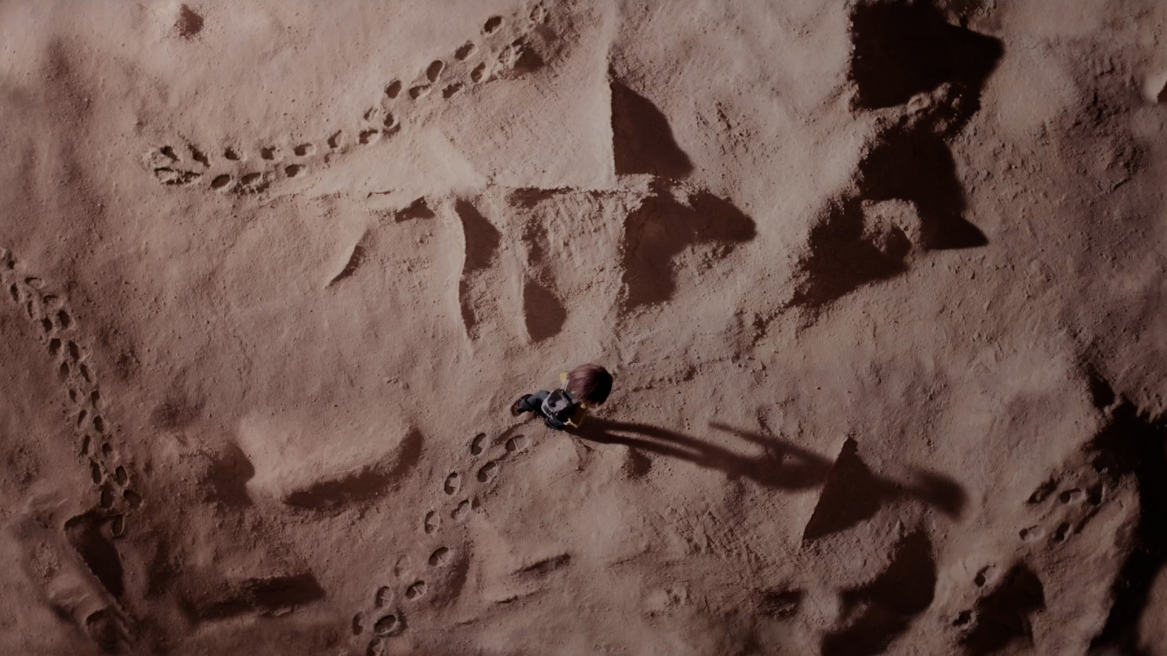
In de documentaire zie je “Het Nest van de Herinnerdingen” en “Het Onbekende Terrein”.
Wat is de betekenis van deze animaties?

Slide 10
Bespreek klassikaal
Wat vond je van de film? Welke gevoelens roept het bij je op?
Denk je dat de ervaringen van de maakster haar hebben geholpen bij het maken van deze documentaire? Zo ja, waarom? Noem voorbeelden. Zo nee, waarom niet?
Veel kinderen hebben het gevoel dat ze de enige zijn die zelfdoding hebben meegemaakt. Hoe komt dat denk je?
Kijk naar je antwoord bij vraag 2 “voor de film”. Nu je de documentaire hebt gezien, denk je dat je ideeën die je had over de animatie klopten? Waarom wel/niet?
Stel je voor: je hebt een klasgenoot die een familielid aan zelfdoding verloren heeft. Zou je na het zien van deze documentaire iets aan je klasgenoot durven te vragen? Wat zou je bijvoorbeeld vragen?

Slide 11
Waarom bleef je niet voor mij?

